Slide 1
การวิเคราะห์สื่อสังคมออนไลน์
ธุรกิจประเภทไลฟ์สไตล์ จังหวัดนครราชสีมา
ในช่วงครึ่งปี 2566
Social Media Foresight Lifestyle Nakhon Ratchasima Half year 2023

Slide 2
ที่มาและความสำคัญ
การวิเคราะห์สื่อสังคมออนไลน์ในธุรกิจประเภทไลฟ์สไตล์จังหวัดนครราชสีมา ในช่วงครึ่งปี 2566 เป็นการวิเคราะห์ถึงมุมมองทั้ง 2 มุมมอง คือ ผู้สร้างคอนเทนต์และกลุ่มผู้เข้าชม โดยจะทำการวิเคราะห์ว่าในมุมมองของผู้สร้างคอนเทนต์ ส่วนใหญ่แล้วต้องการที่จะนำเสนอประเภทไหน เช่น การกิน การท่องเที่ยว หรือคอนเทนต์ที่สร้างอยู่ในย่านไหน ทำเลไหนของจังหวัดนครราชสีมา และศึกษาในมุมมองผู้เข้าชมว่า มีความสนใจในคอนเทนต์เกี่ยวกับอะไร ประเภทไหน ในช่วงครึ่งปี 2566

Slide 3
วัตถุประสงค์
1. เพื่อนำผลที่ได้มาวางแผนในการสร้างคอนเทนต์ของเพจ ให้ตรงกับกระแสของสังคม ทั้งในด้านผู้สร้างคอนเทนต์และผู้เข้าชม
2. เพื่อทำความเข้าใจและสามารถเจาะกลุ่มตลาดที่เกี่ยวกับไลฟ์สไตล์ของจังหวัดนครราชสีมา
3. เพื่อนำผลที่ได้ไปจัดเก็บและวางแผนการทำคอนเทนต์ในช่วงปีต่อๆไป โดยอ้างอิงจากข้อมูลในอดีต

Slide 4
วิธีการศึกษา

Slide 5
ชุดข้อมูล
ช่วงชุดข้อมูล
33 แฟนเพจ
6,087 โพสต์
1 ม.ค. 66 – 30 มิ.ย. 66
จำนวนเพจที่นำมาวิเคราะห์
จำนวนโพสต์ที่นำมาวิเคราะห์

Slide 6
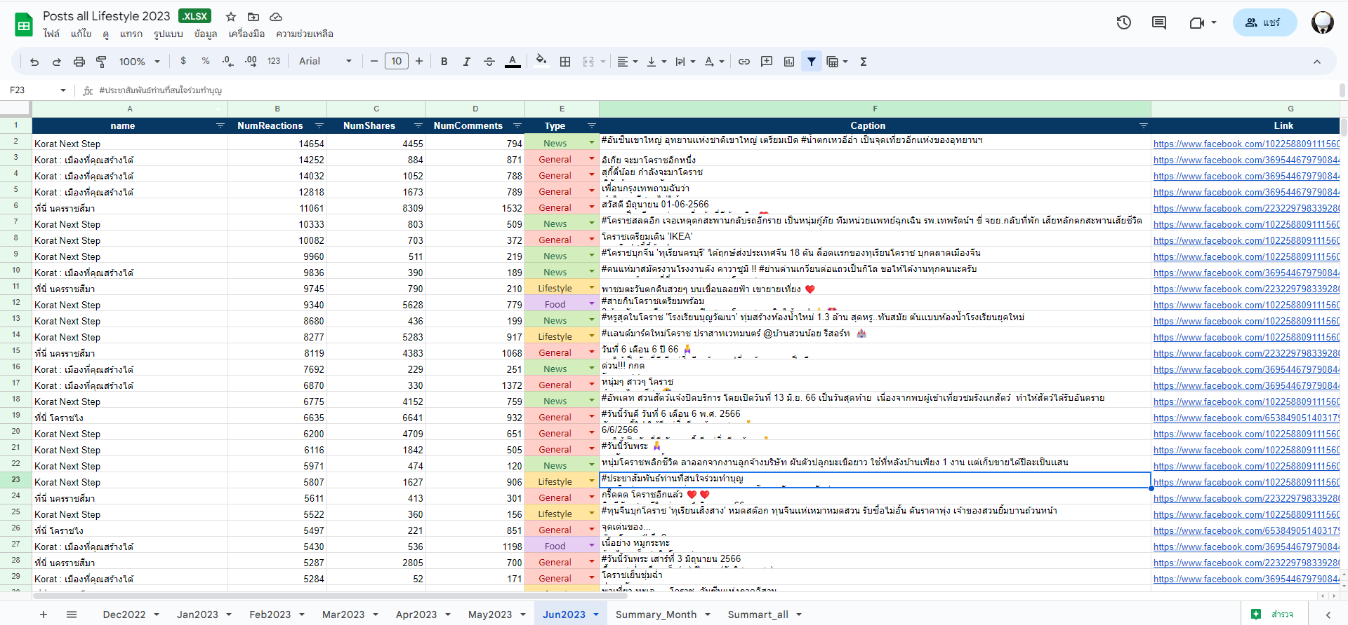
การจัดเตรียมชุดข้อมูลโพสต์
1. ชุดข้อมูลที่ใช้

Slide 7
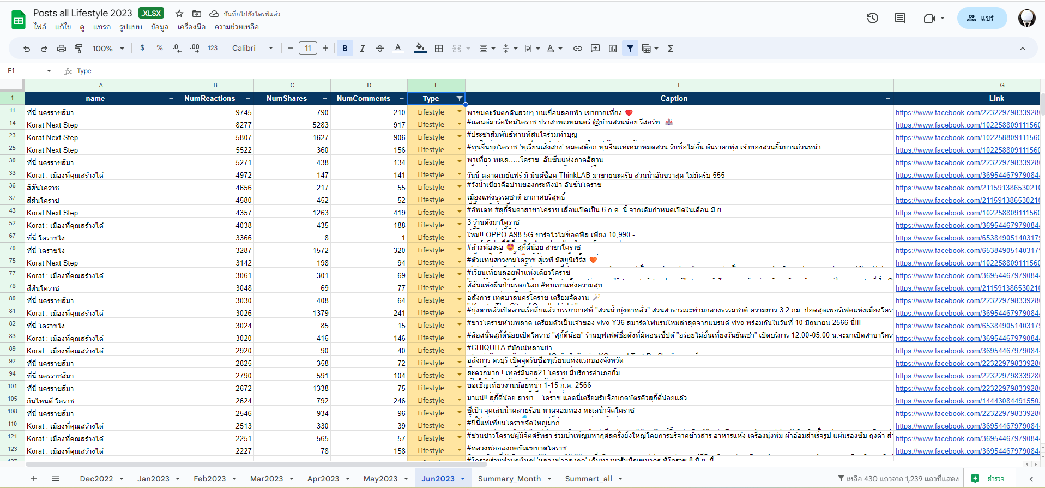
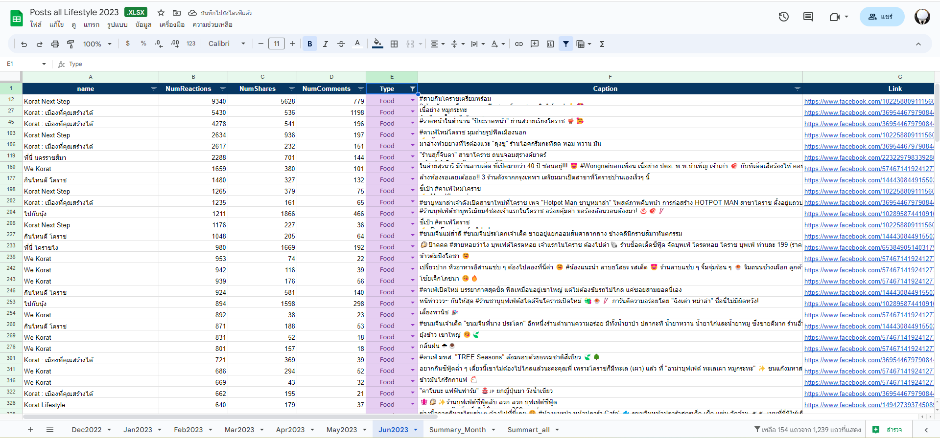
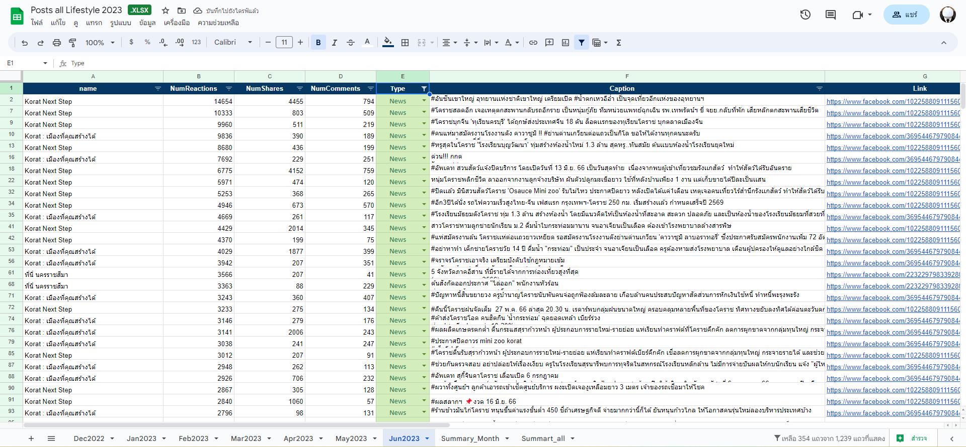
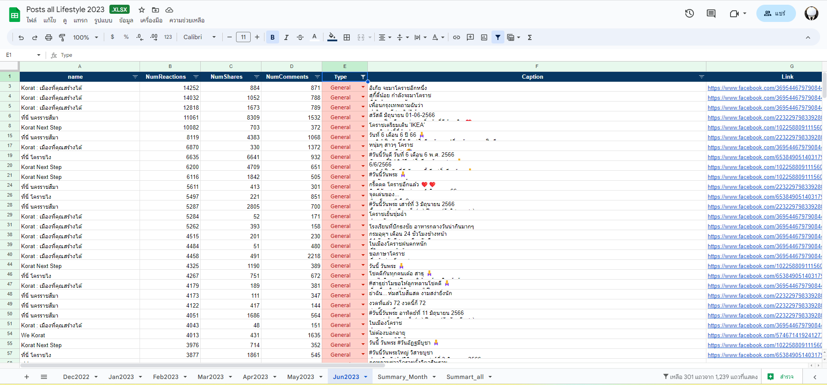
2. จัดประเภทโพสต์

Slide 8
กลุ่มโพสต์ประเภทไลฟ์สไตล์

Slide 9
กลุ่มโพสต์ประเภทอาหาร

Slide 10
กลุ่มโพสต์ประเภทข่าวสาร

Slide 11
กลุ่มโพสต์ประเภททั่วไป

Slide 12
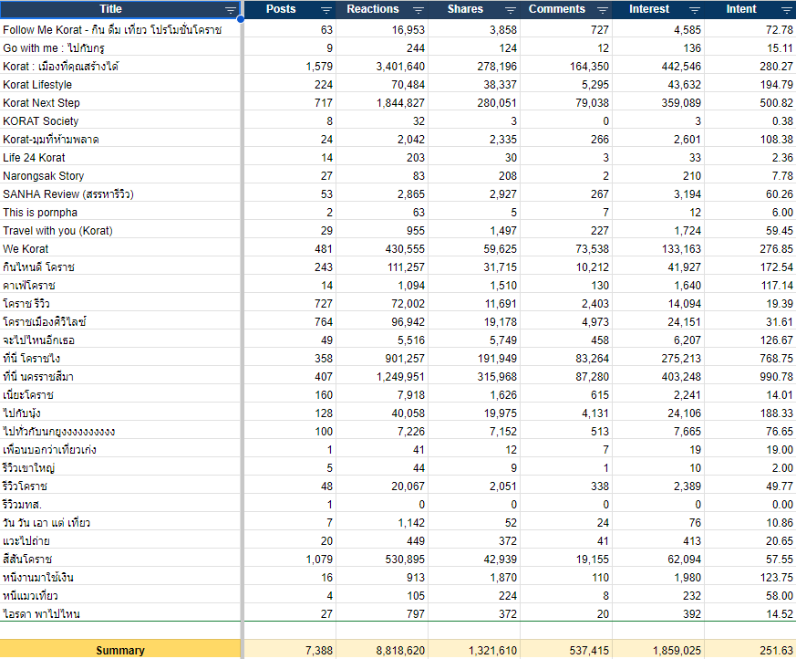
3.การเตรียมผลสรุปรวมการวิเคราะห์เพจไลฟ์สไตล์(Summary Analysis)

Slide 13
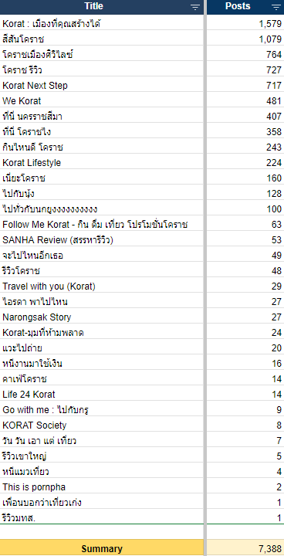
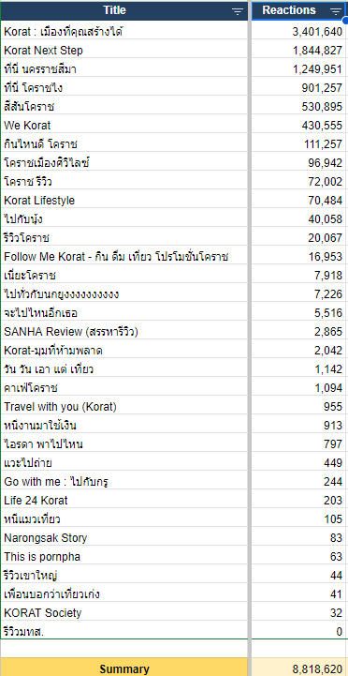
ข้อมูลจำนวนโพสต์
(Post)
ข้อมูลการตอบสนองของผู้เข้าชมเพจ
(Reaction)

Slide 14
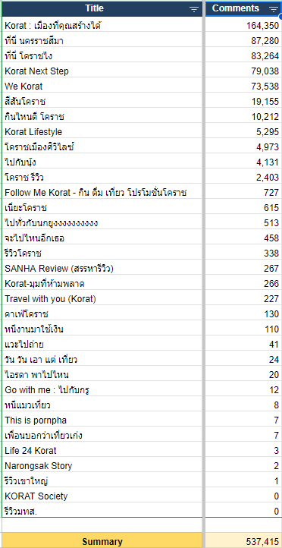
ข้อมูลจำนวนการสดงความคิดเห็น(Comment)
ข้อมูลจำนวนการแชร์โพสต์
(Share)

Slide 15
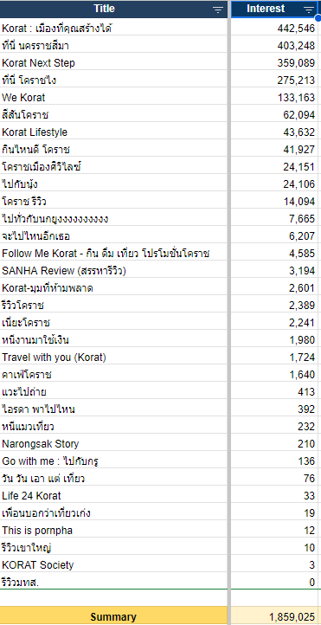
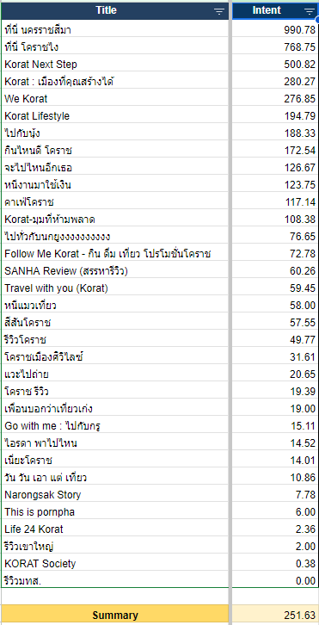
ข้อมูลจำนวน Interest
ข้อมูลจำนวน Intent

Slide 16
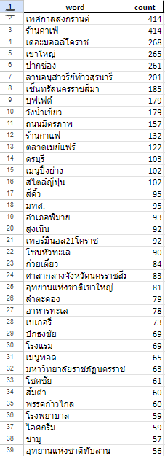
4. การจัดทำกลุ่มคำ
Notes:
เป็นการนำข้อมูลโพสต์ทั้งหมดมาผ่านการวิเคราะห์ด้วยโปรแกรม Python หรือเรียกว่า Text process ที่ทางบริษัทได้พัฒนาขึ้น โดยการใช้ตัวโปรแกรมในการเทรนคำ เพื่อทำการแยกคำที่เกี่ยวข้องกับไลฟ์สไตล์ มีขั้นตอนในการจัดเตรียม ดังนี้
1. เลือกข้อมูลสำหรับการใช้งาน เป็นข้อมูลที่ได้มาจากการดึงข้อมูลโพสจากเพจเฟซบุ๊กในธุรกิจประเภทไลฟ์สไตล์ จำนวนทั้งหมด 33 เพจ
2. นำข้อมูลที่ได้จัดเตรียมไว้ ไปวิเคราะห์ในโปรแกรม Visual Studio code เพื่อทำการแยกคำทั้งหมดที่เกี่ยวข้องกับไลฟ์สไตล์
3. หากคำไหนไม่เกี่ยวข้องกับไลฟ์สไตล์ จะทำการตัดคำ(exclude) เพื่อนำคำที่ไม่เกี่ยวข้องออก

Slide 17
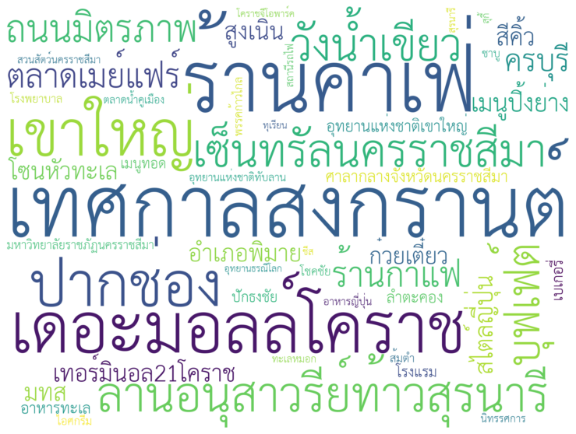
CLOuD
KEYWORDS

Slide 18
ผลการดำเนินโครงงาน

Slide 19
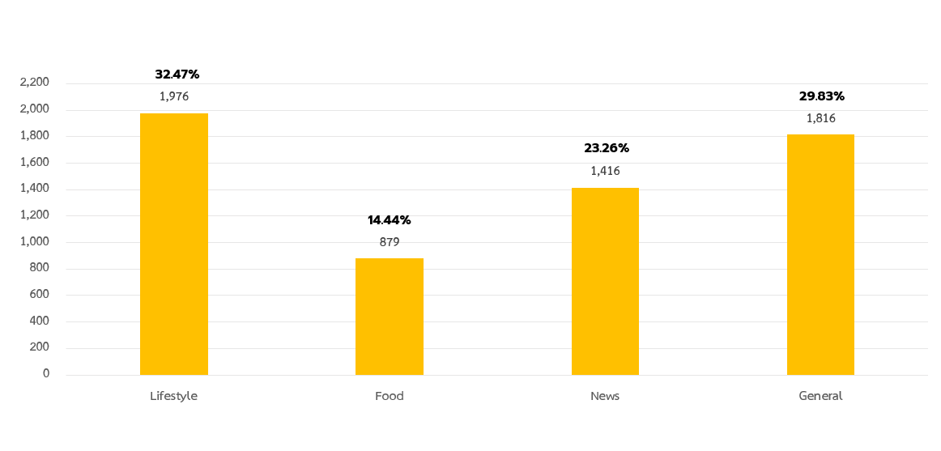
ผลการวิเคราะห์จำนวนโพสต์ในแต่ละประเภท
จำนวนโพสต์
ประเภทโพสต์
Notes:
จากภาพ ได้ผลสรุปว่า ภายในครึ่งปี 2566 ประเภทคอนเทนต์ที่ได้ทำการนำเสนอมากที่สุดเป็นกลุ่มคอนเทนต์ประเภทไลฟ์สไตล์ จำนวน 1,976 โพสต์ คิดเป็นร้อยละ 32.47 ต่อมาเป็นกลุ่มคอนเทนต์ประเภททั่วไป จำนวน 1,816 โพสต์ คิดเป็นร้อยละ 29.83 ต่อมาเป็นกลุ่มคอนเทนต์ประเภทข่าวสาร จำนวน 1,416 โพสต์ คิดเป็นร้อยละ 23.26 และสุดท้ายเป็นกลุ่มคอนเทนต์ประเภทอาหาร จำนวน 879 โพสต์ คิดเป็นร้อยละ 14.44
สามารถสรุปได้ว่า ภายในครึ่งปี 2566 คอนเทนต์ที่ได้ถูกนำเสนอมากที่สุดคือ คอนเทนต์ประเภทไลฟ์สไตล์ เพราะได้มีการนำเสนอเกี่ยวกับเทศกาลและกิจกรรมที่ได้จัดขึ้น เช่น งานส่งท้ายปีเก่าต้อนรับปีใหม่ งานฉลองชัยท้าวสุรนารี งานสงกรานต์ เป็นต้น เนื่องจากเป็นเทศกาลที่มีคนรู้จักและให้ความสนใจเป็นอย่างมาก ทำให้มีการนำเสนอคอนเทนต์ประเภทนี้เยอะตามไปด้วย

Slide 20
ผลการจัดกลุ่มคำ (Keyword Group)
Place
Location
Food

Slide 21
ผลการวิเคราะห์สื่อสังคมออนไลน์ในธุรกิจประเภทไลฟ์สไตล์จังหวัดนครราชสีมา ในช่วงครึ่งปี 2566
Creator
Lifestyle
Customer
- นำเสนอและรีวิวงานเทศกาลเกี่ยวกับวันสำคัญในแต่ละเดือน เช่น งานวันปีใหม่ งานย่าโม งานสงกรานต์ ส่วนเดือนที่ไม่มีเทศกาล จะเป็นการโปรโมทนิทรรศการตามห้าง
Reaction
ส่วนมากสนใจประเภทไลฟ์สไตล์ เกี่ยวกับการรีวิวกิจกรรม บรรยากาศงาน และการอวยพรตามงานเทศกาลในวันสำคัญประจำเดือนต่างๆ
Food
อาหารประเภทบุฟเฟ่ต์ชาบูหมูกระทะและบุฟเฟ่ต์อาหารทะเล รวมถึงรีวิวร้านอาหารตามสถานที่จัดงานเทศกาลต่างๆ ในแต่ละเดือน
Share
ส่วนมากสนใจประเภทไลฟ์สไตล์ เกี่ยวกับการรีวิวกิจกรรม บรรยากาศงาน และการอวยพรตามงานเทศกาลในวันสำคัญประจำเดือนต่างๆ
News
ข่าวเหตุการณที่สำคัญในแต่ละเดือน ที่ได้ทำการนำเสนอมากที่สุก เป็นข่าวเกี่ยวกับ ข่าวการเลิอกตั้งในพื้นที่ต่างๆ ติดตามผลคะแนนเลือกตั้ง และข่าวการปราศรัยของพรรคการเมือง
Comment
ให้ความสนใจกับคอนเทนต์ประเภททั่วไป การร่วมแสดงความคิดเห็นเกี่ยวกับการร่วมอวยพรตามงานเทศกาล รวมไปถึงสภาพอากาศในแต่ละเดือน
General
รายงานสภาพอากาศในแต่ละเดือน เช่น อากาศหนาวในเดือนมกราคม อากาศร้อนในเดือนเมษายน ฝนตกในเดือนมิถุนายน

Slide 22
Thank for watching

